Slide 1
EARTH DAY
April 22nd

Slide 2
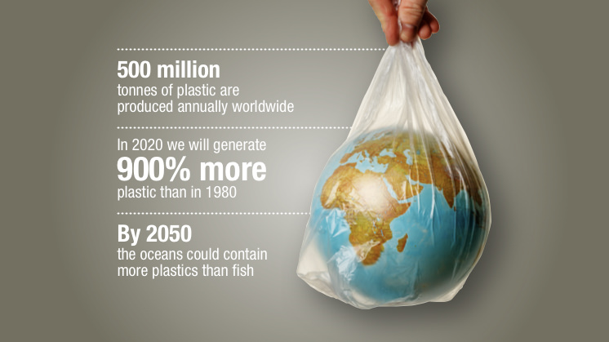
全球一年會產生
五億噸的塑膠垃圾
2020製造的塑膠垃圾是
1980塑膠垃圾的九倍。
舉個例子
以前一年產生一包塑膠垃圾
現在一年產生九包塑膠垃圾，
到了2050海裡的塑膠
會比魚還多。

Slide 3
What is 4R’s?
什麼是4R?

Slide 4
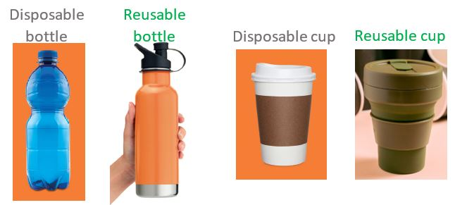
Reduce 減少用量
我們可以帶環保杯、瓶或是
環保袋來減少塑膠的使用量。

Slide 5
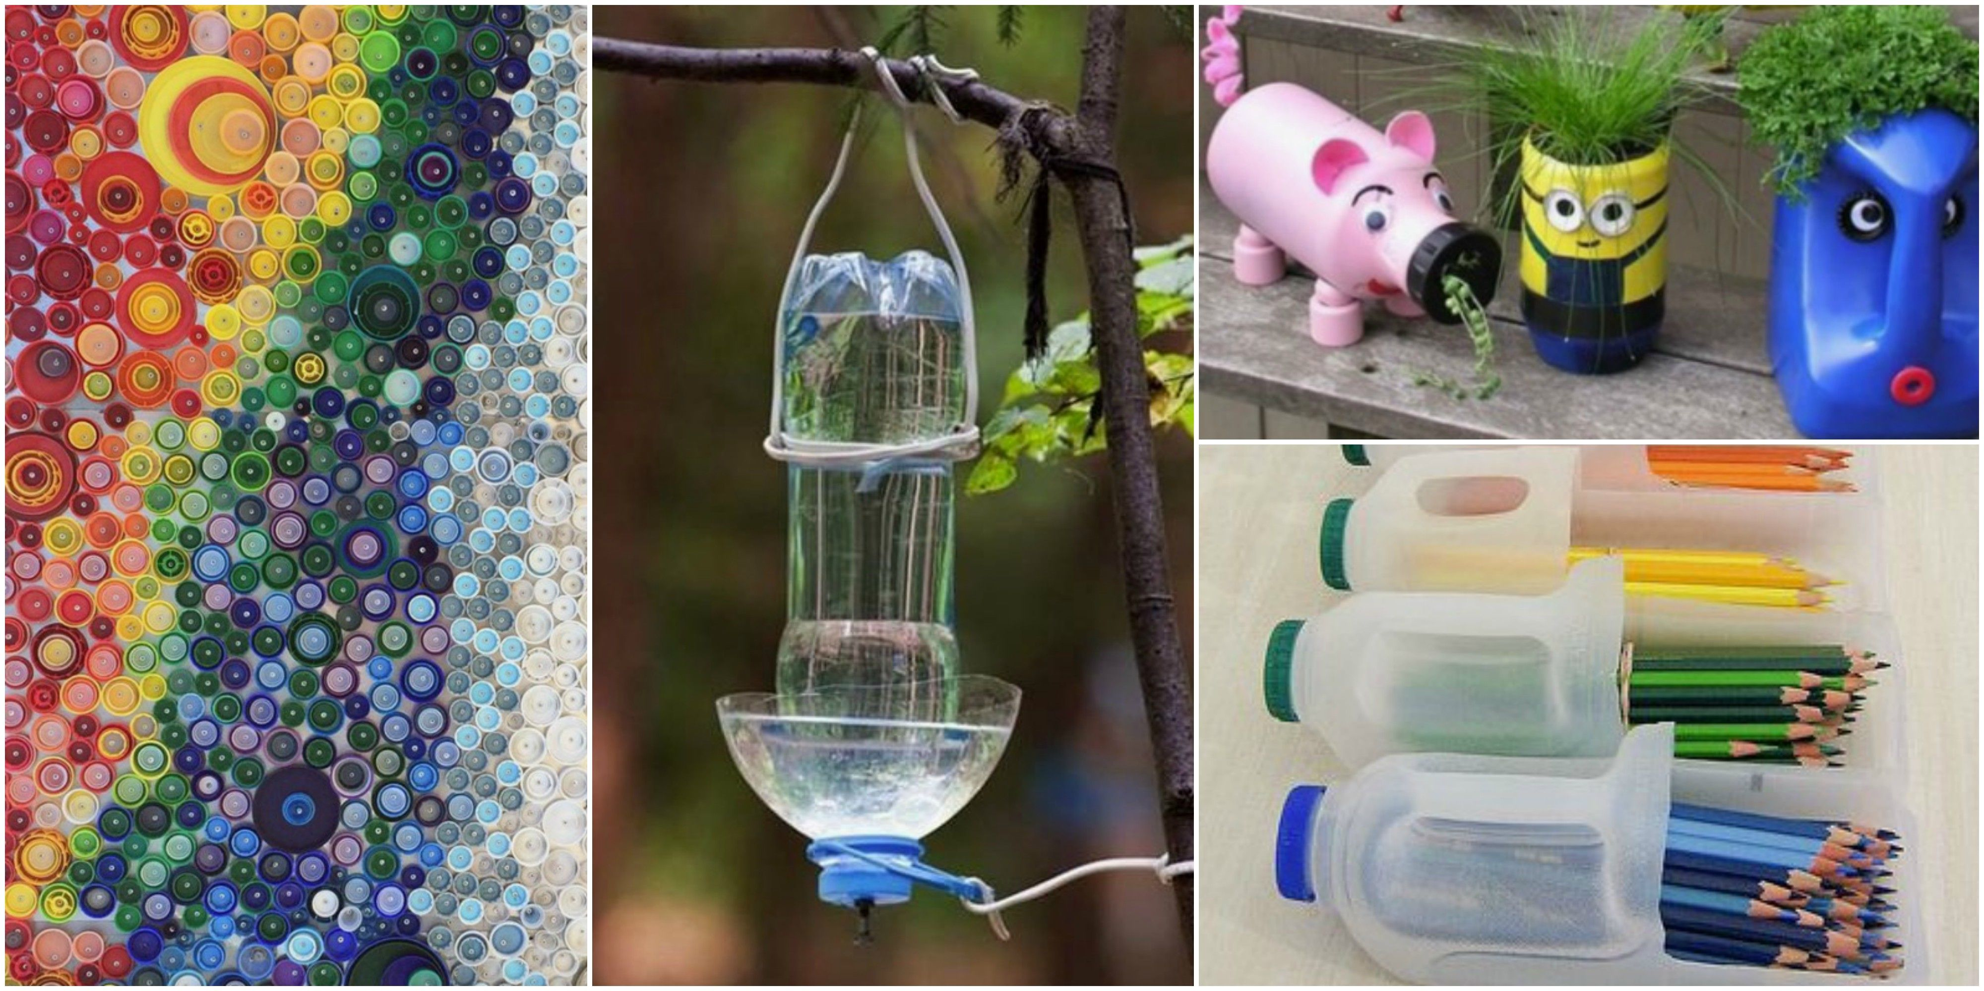
Reuse 重複使用
我們可以將塑膠瓶或是
其他塑膠廢棄物拿來重複使用。

Slide 6
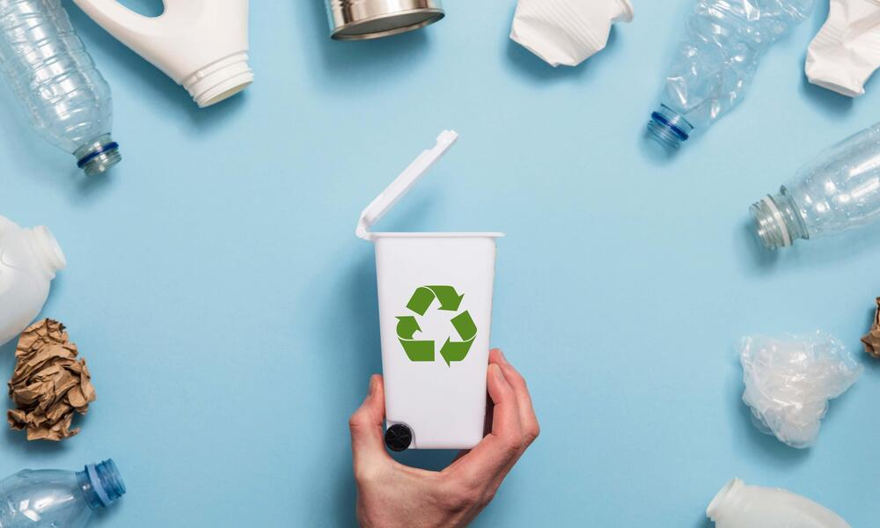
Recycle 回收再利用
我們可以將塑膠回收重製成產品製作的原料，而不需浪費資源。

Slide 7
Refuse 拒絕
我們可以不用塑膠，用其他環保原料取代。像咖啡渣或木棉花等

Slide 8
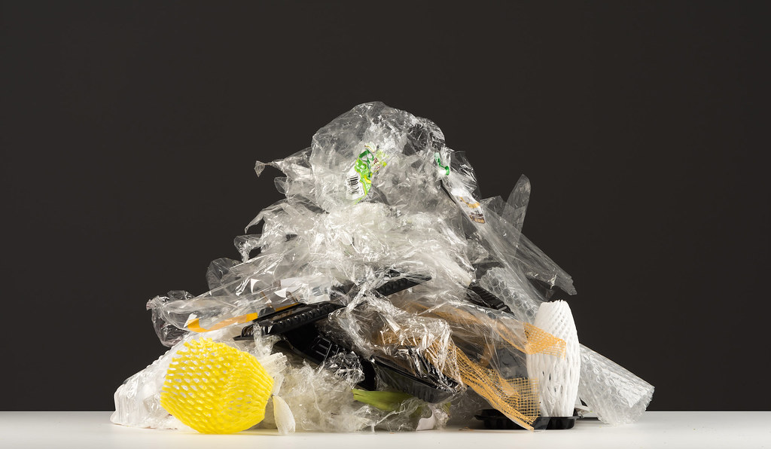
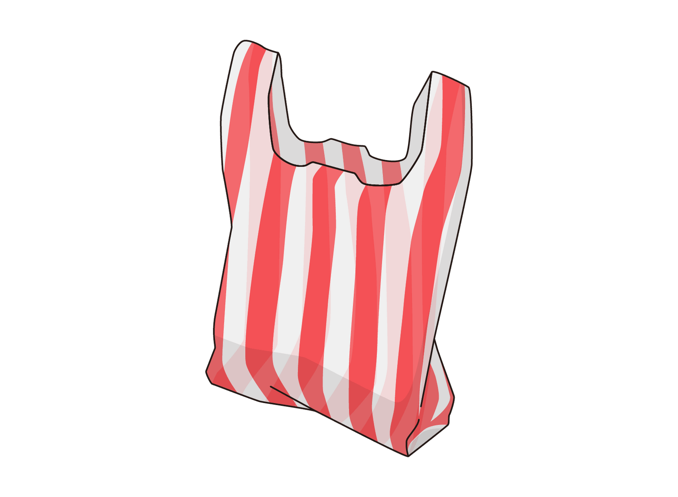
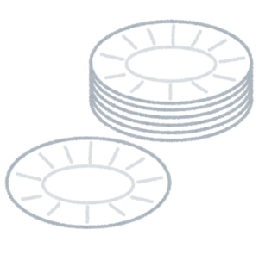
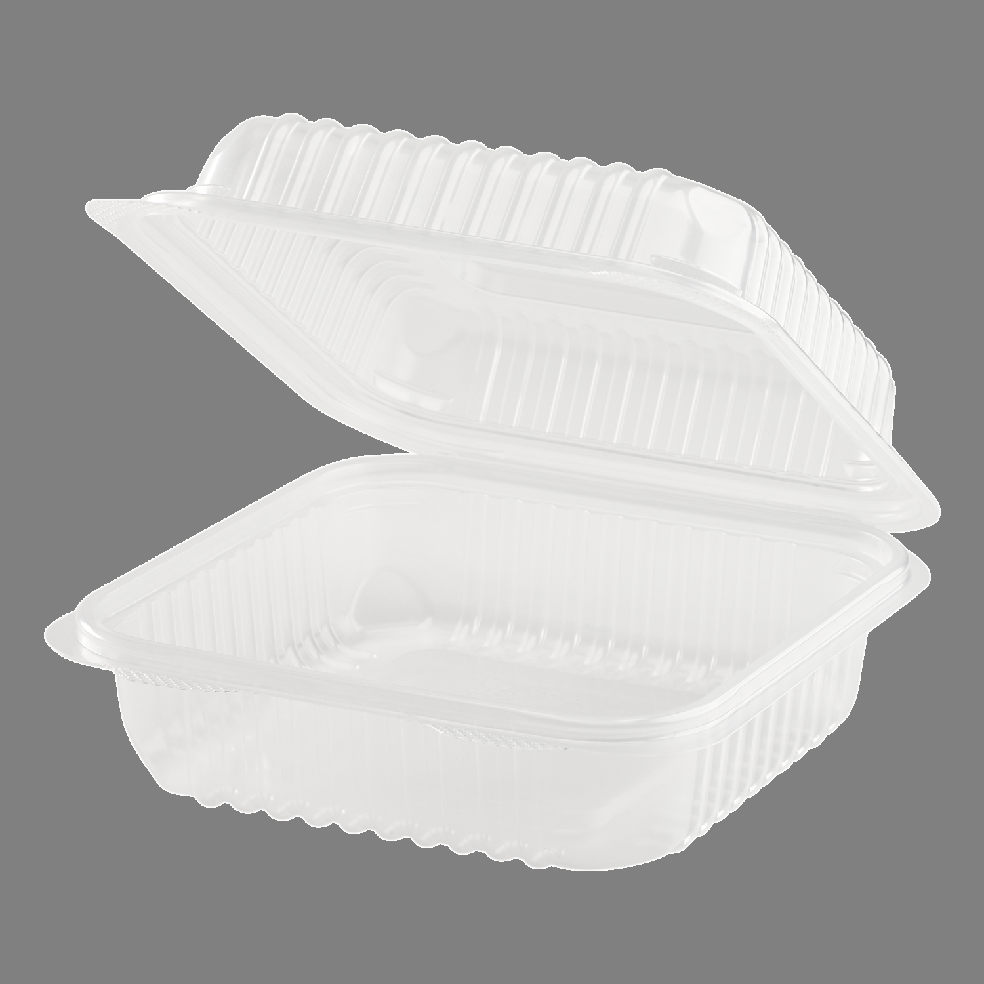
According to the survey in Taiwan,
根據
台灣綠色組織的調查
在台灣
每一個星期
一個家庭會生產
14件塑膠垃圾
1 family produces
about 14 pieces
of plastic waste
per week.

Slide 9
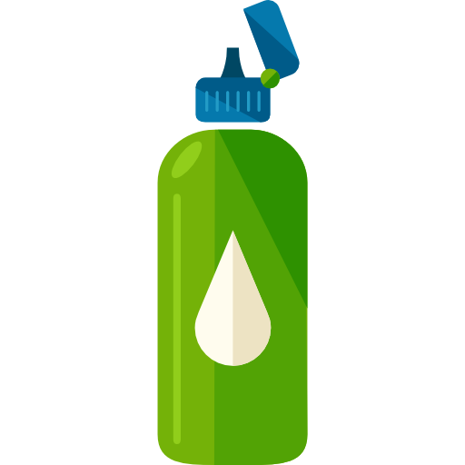
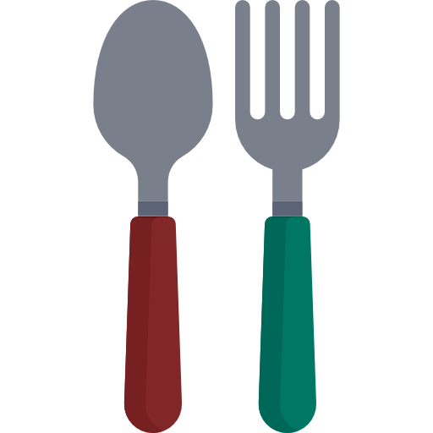
According to the change in your family,
我們這一個星期
在家裡做的改變
一個星期
一個家庭產生
9件塑膠垃圾
My family produces
about 9 pieces
of plastic waste
per week.

Slide 10
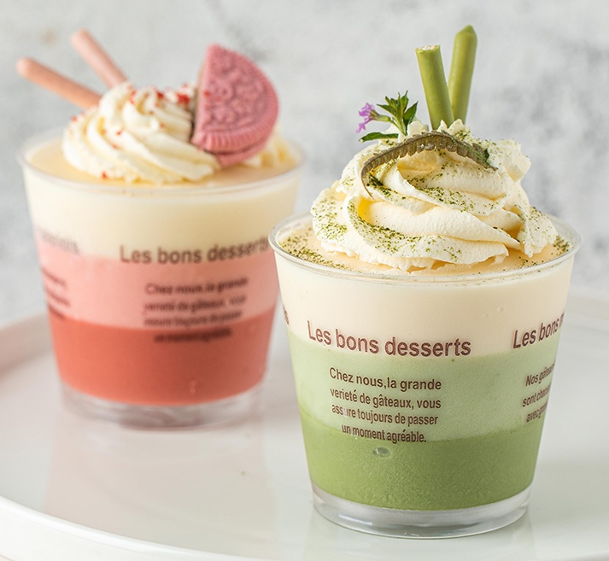
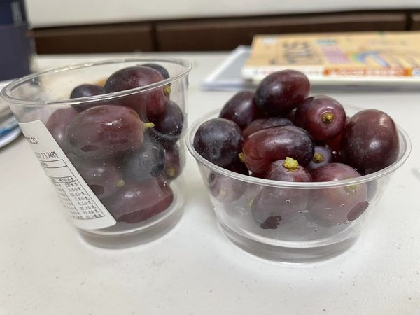
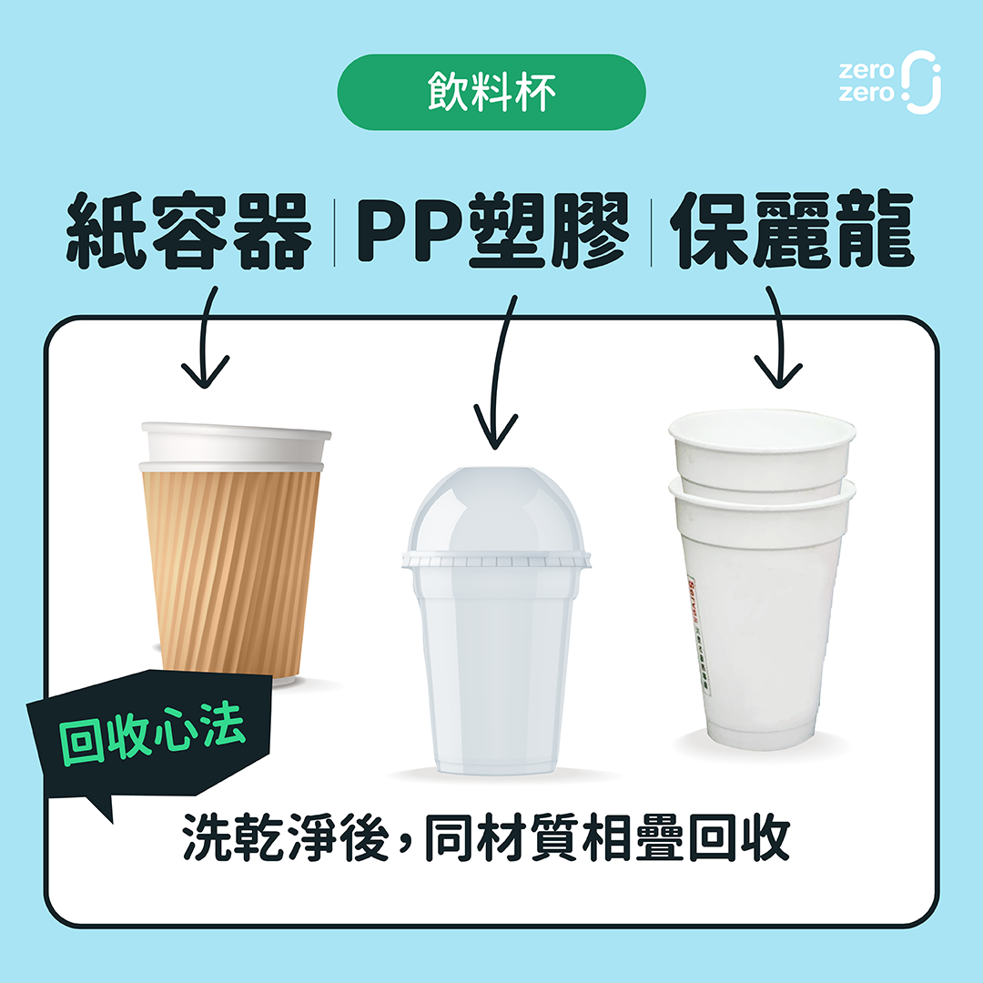
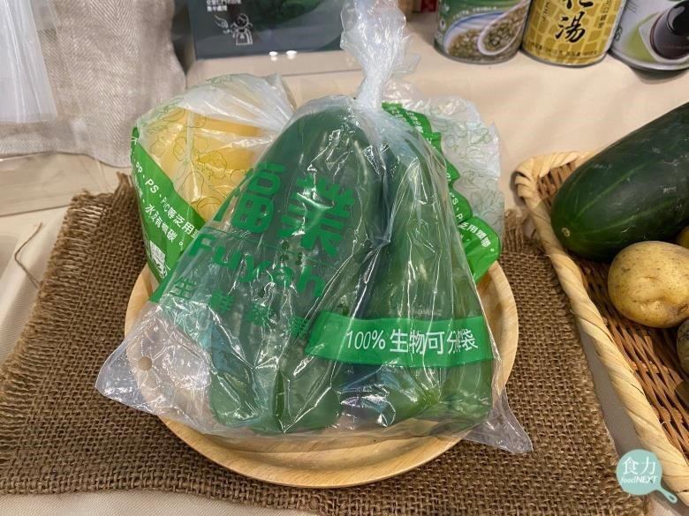
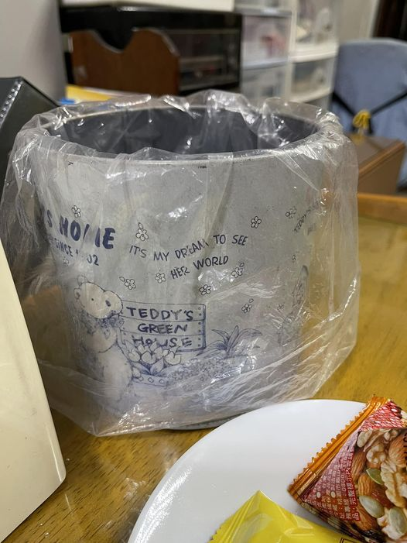
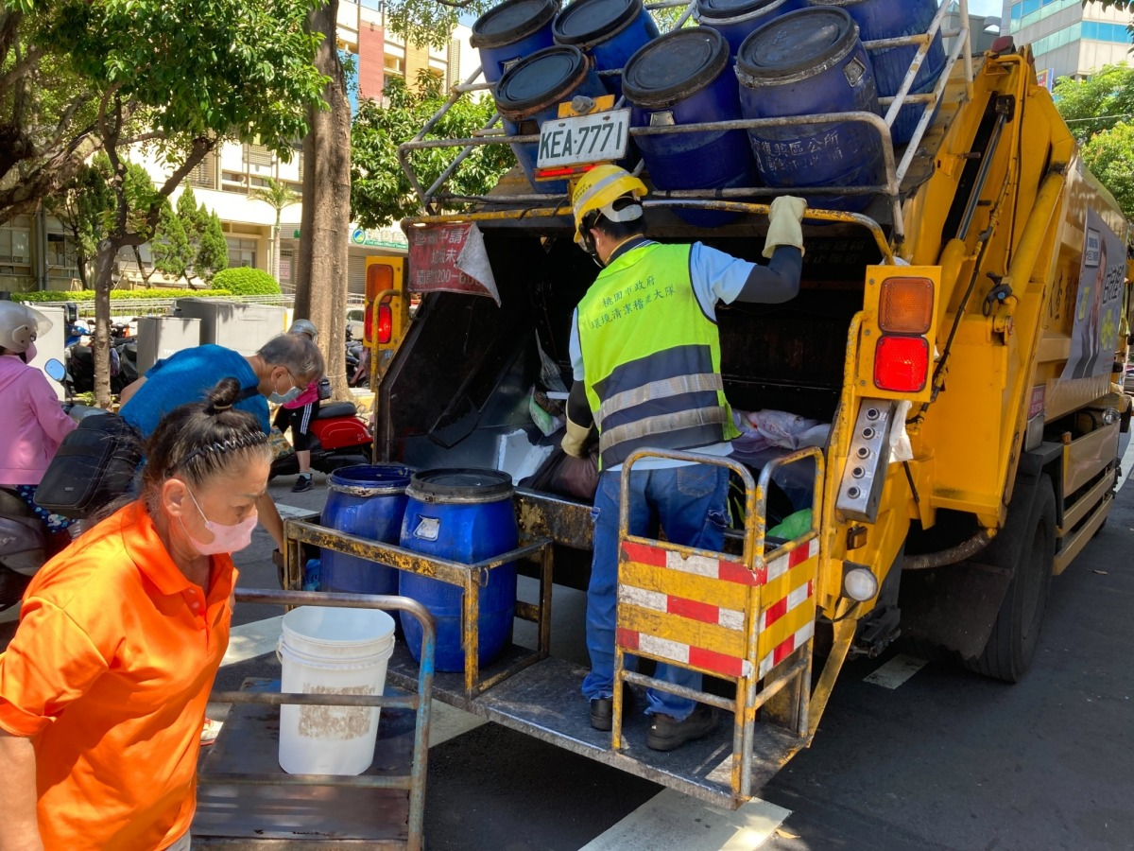
重複
使用
回收
重複
使用
丟垃圾車

Slide 11
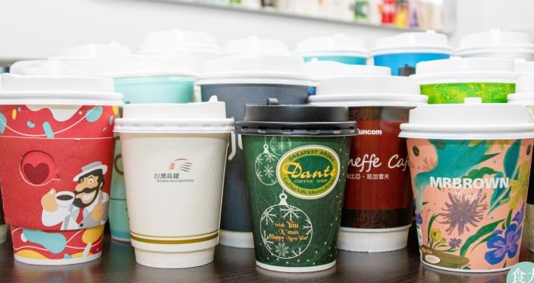
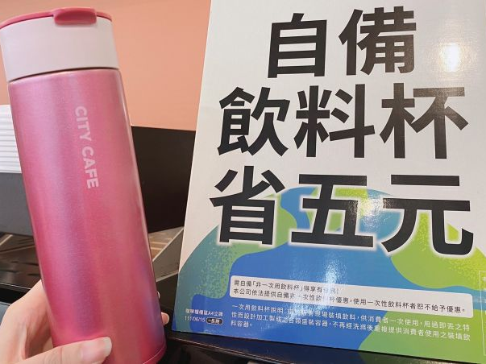
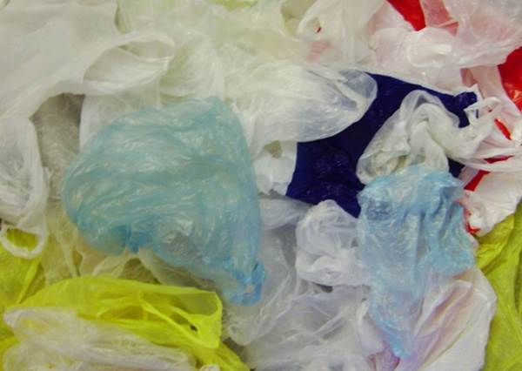
減少使用
拒絕使用
減少使用
拒絕使用

Slide 12
我們可以將4R實踐在我們的生活中，來幫助我們的地球。

